Slide 1
New challenges in
Preservation and Conservation
Yogyakarta, UIN Sunan Kalijaga
Conference ICoASL
10th to 12th of May 2017
Reinhard Feldmann

Slide 2
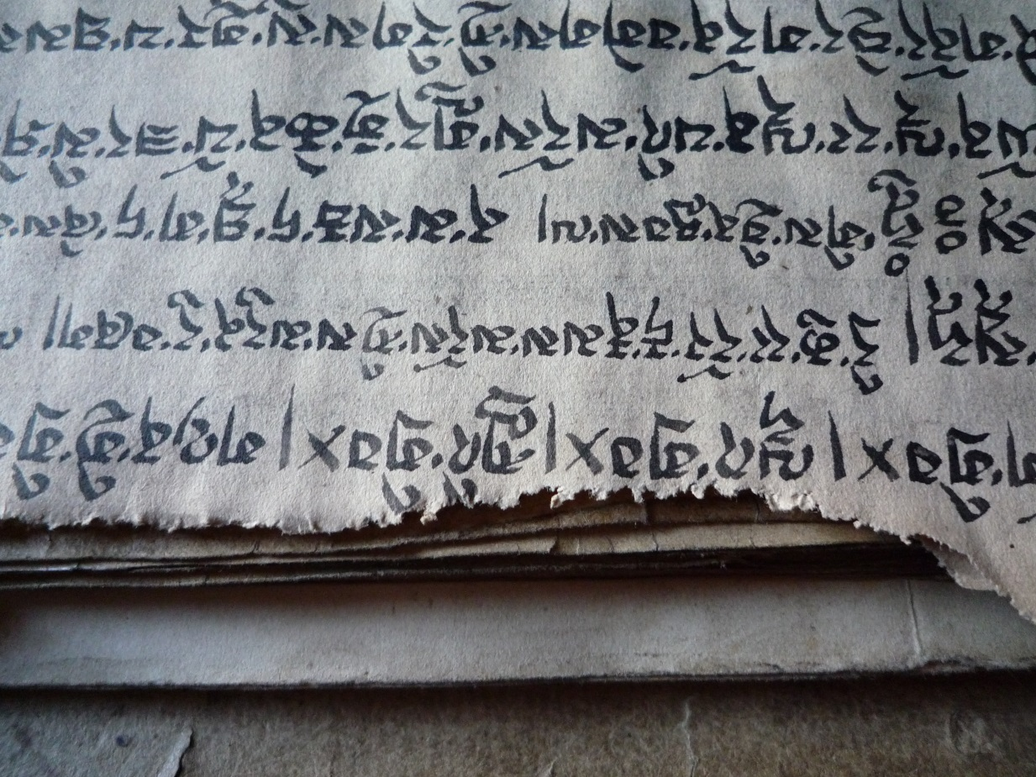
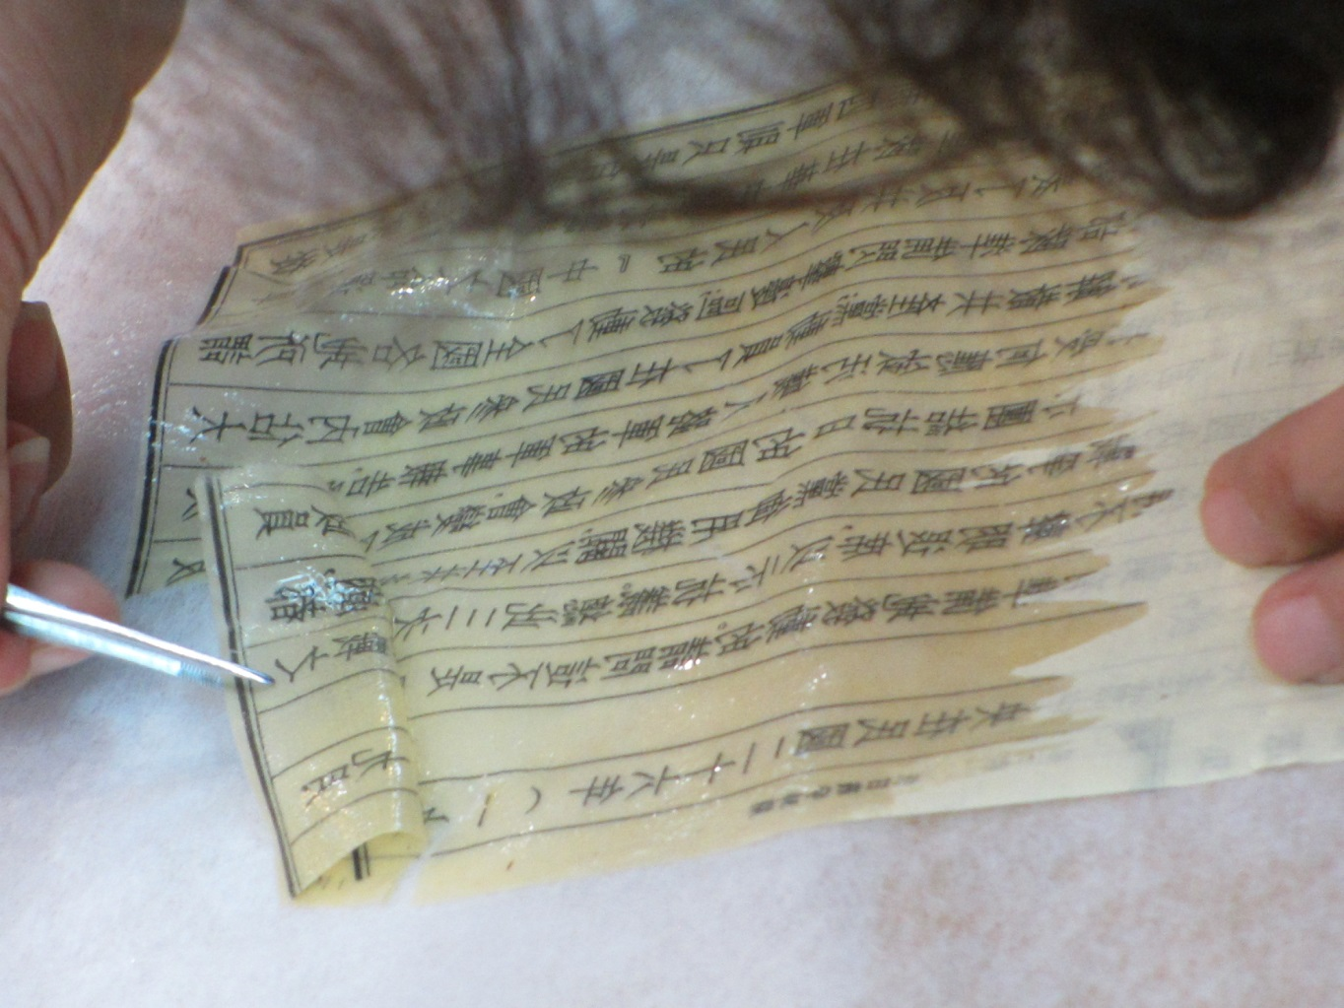
Preservation and conservation
Rich Cultural heritage – yet endangered
Reinhard Feldmann
Notes:
2

Slide 3
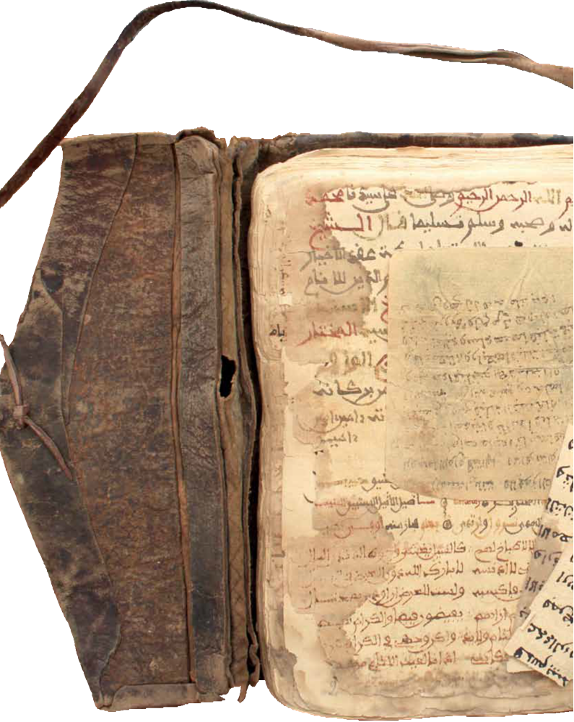
Manuscript from Timbuktu
Notes:
3

Slide 4
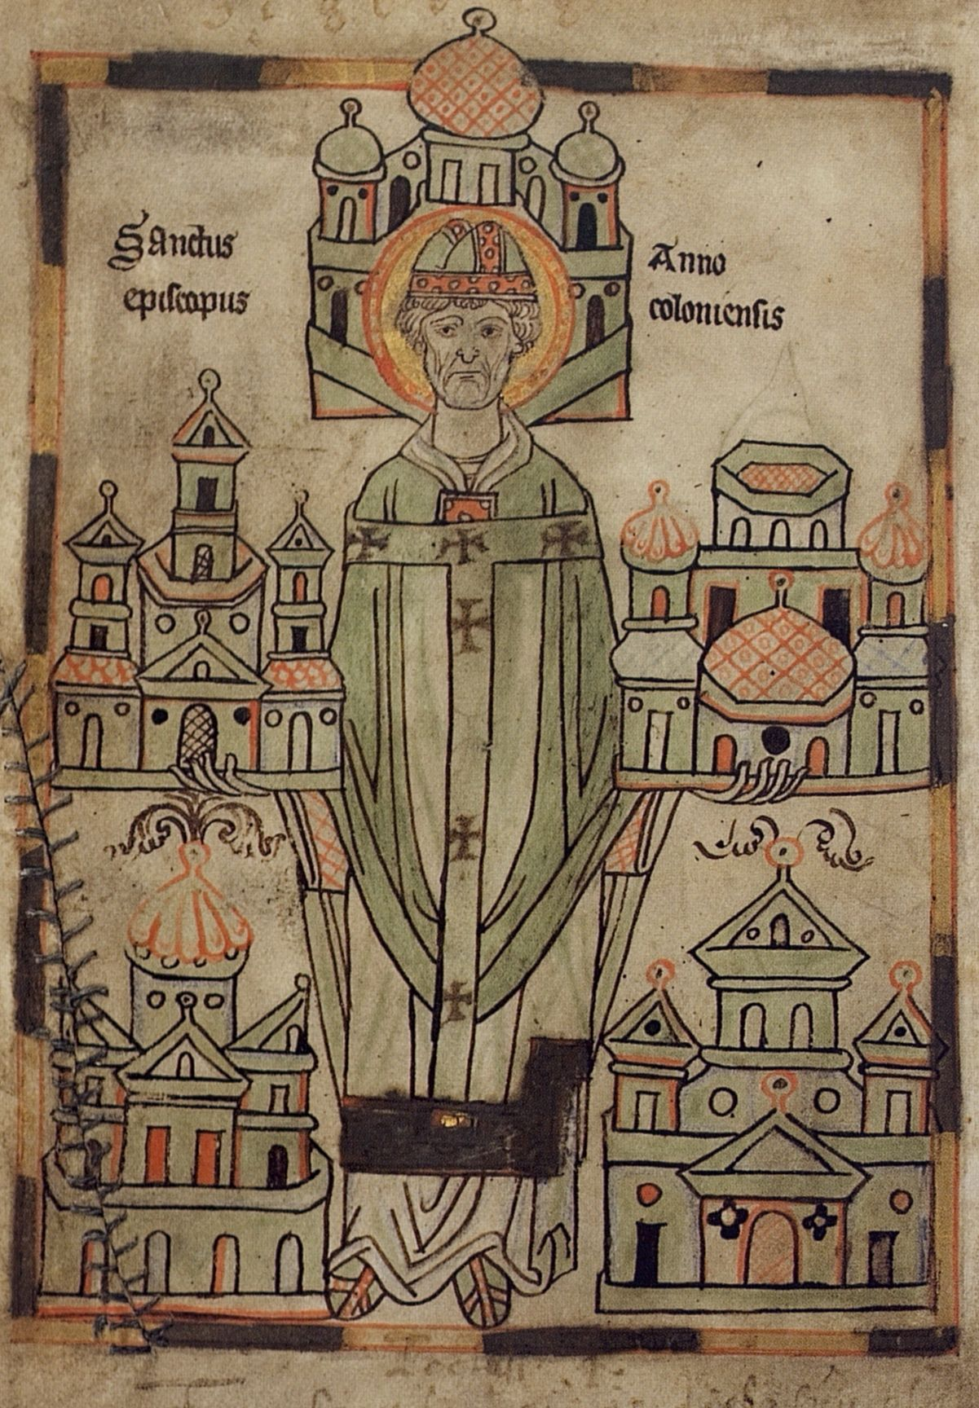
Mediaeval manuscript
Notes:
4

Slide 5
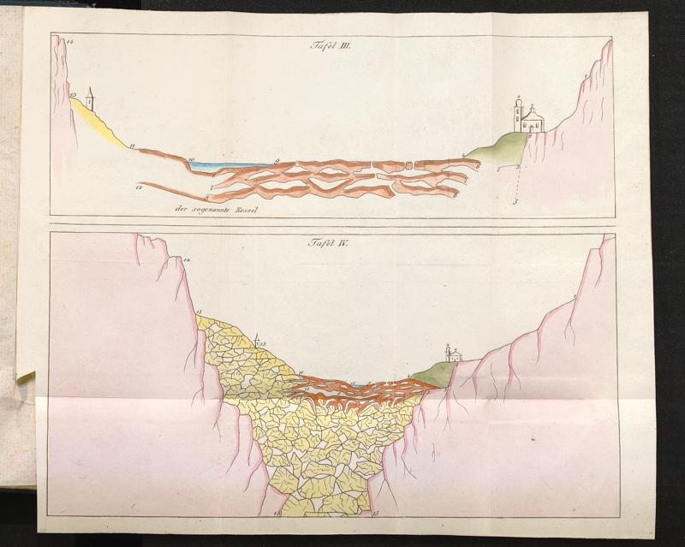
Raffles: Vulcanos in Java

Slide 6
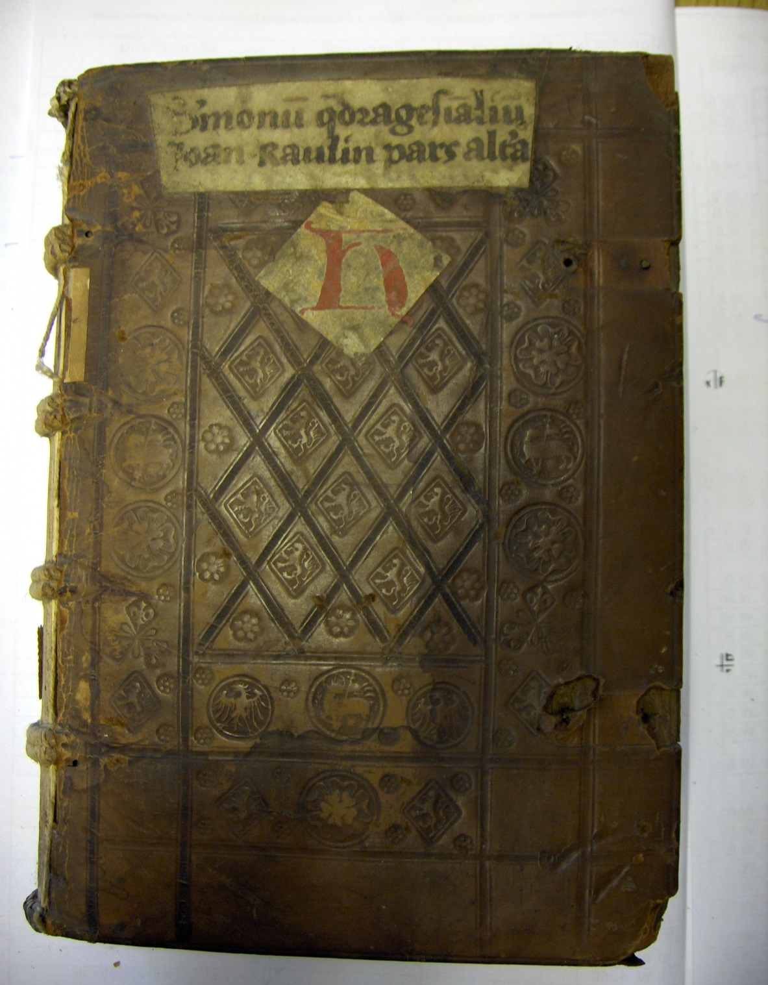
Fine leather binding – 16th century
Notes:
6

Slide 7
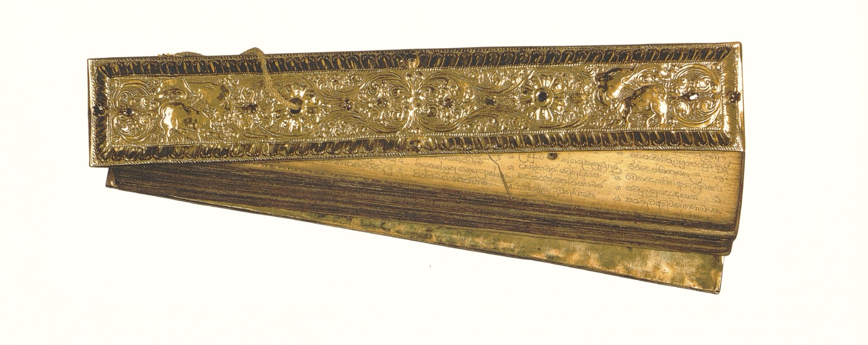
Palmleaf Sri Lanka – 19th century
Notes:
7

Slide 8
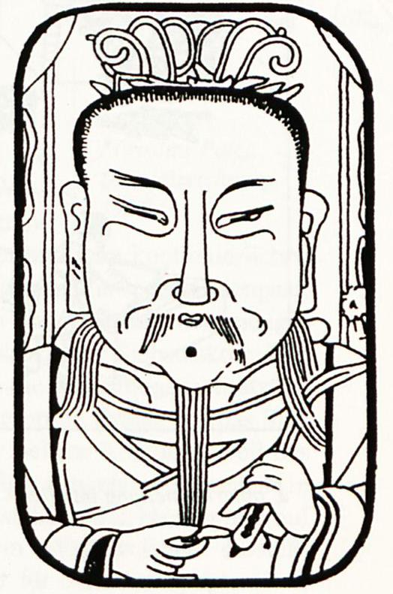
Portrait of the inventor of paper, Tsai Lun
Notes:
8

Slide 9
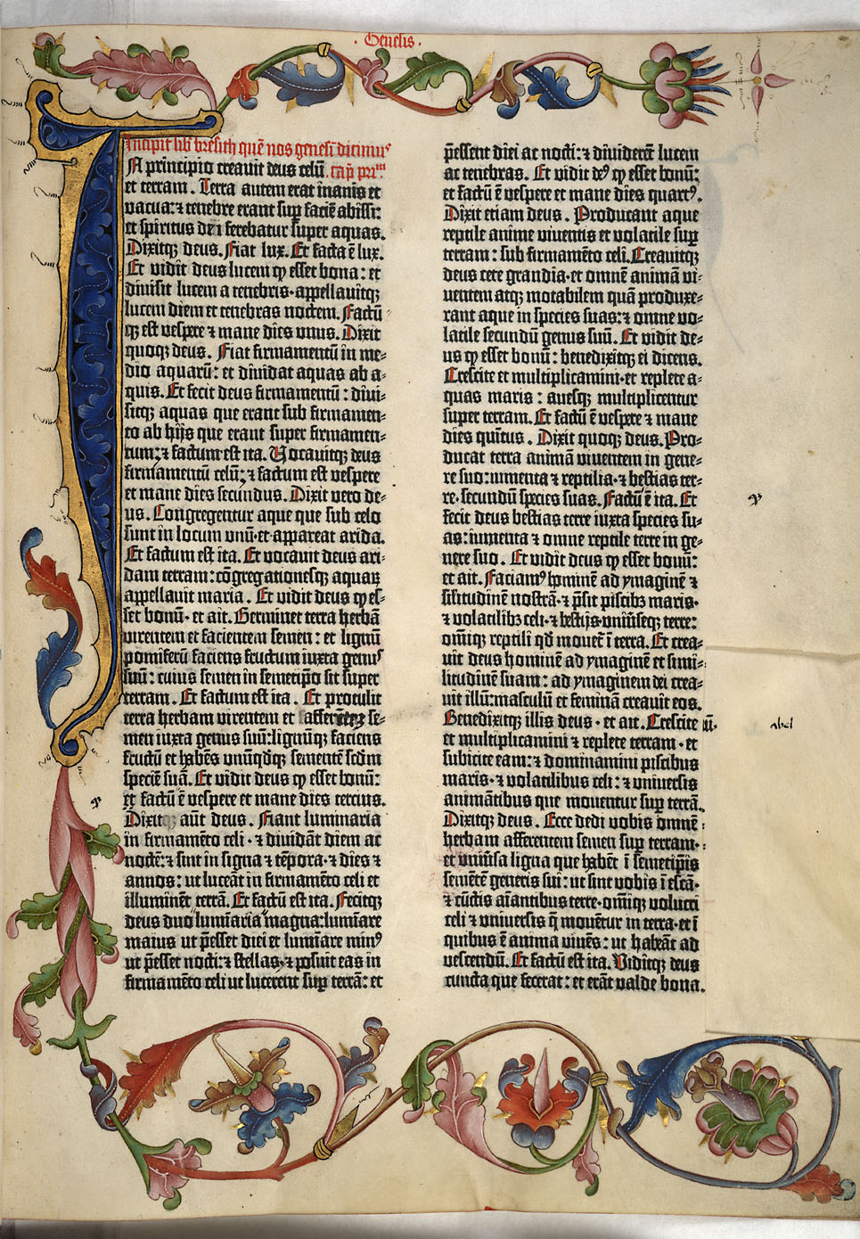
Johannes Gutenberg (1400 – 1468)
Notes:
9

Slide 10
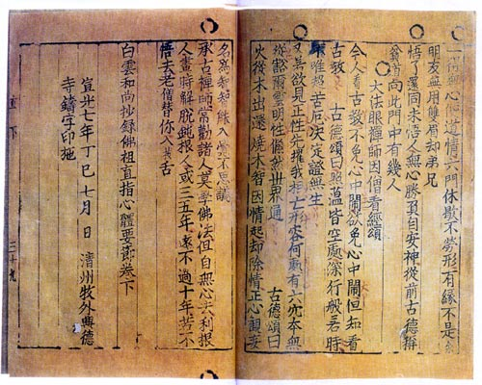
Korean Jikji 1377
Notes:
10

Slide 11
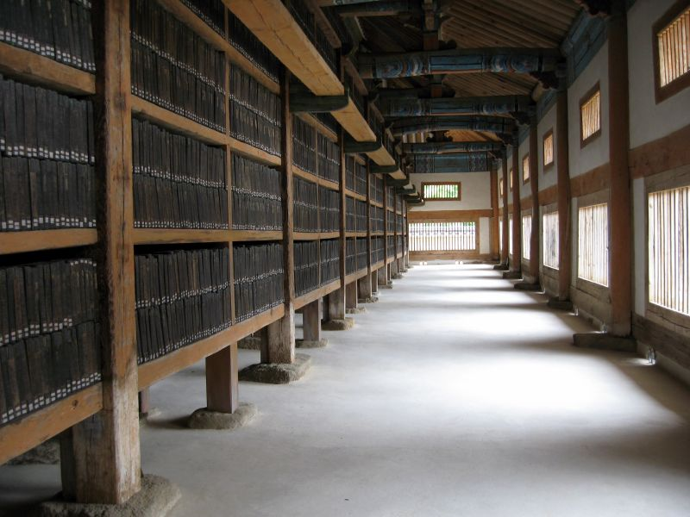
Tripitaka Koreana

Slide 12
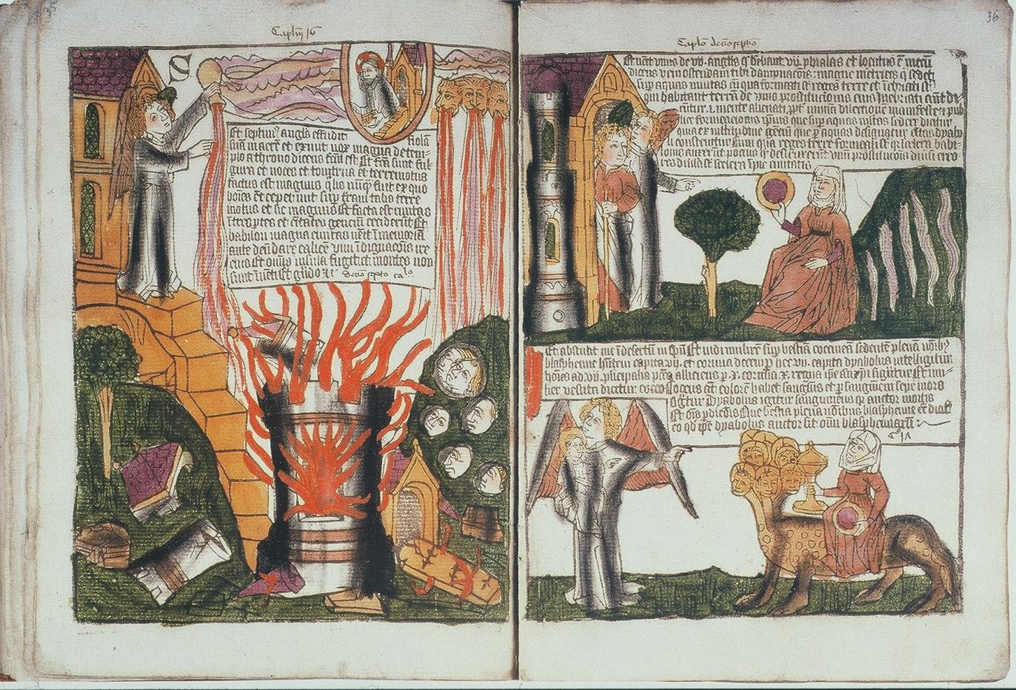
European blook-book
Notes:
12

Slide 13
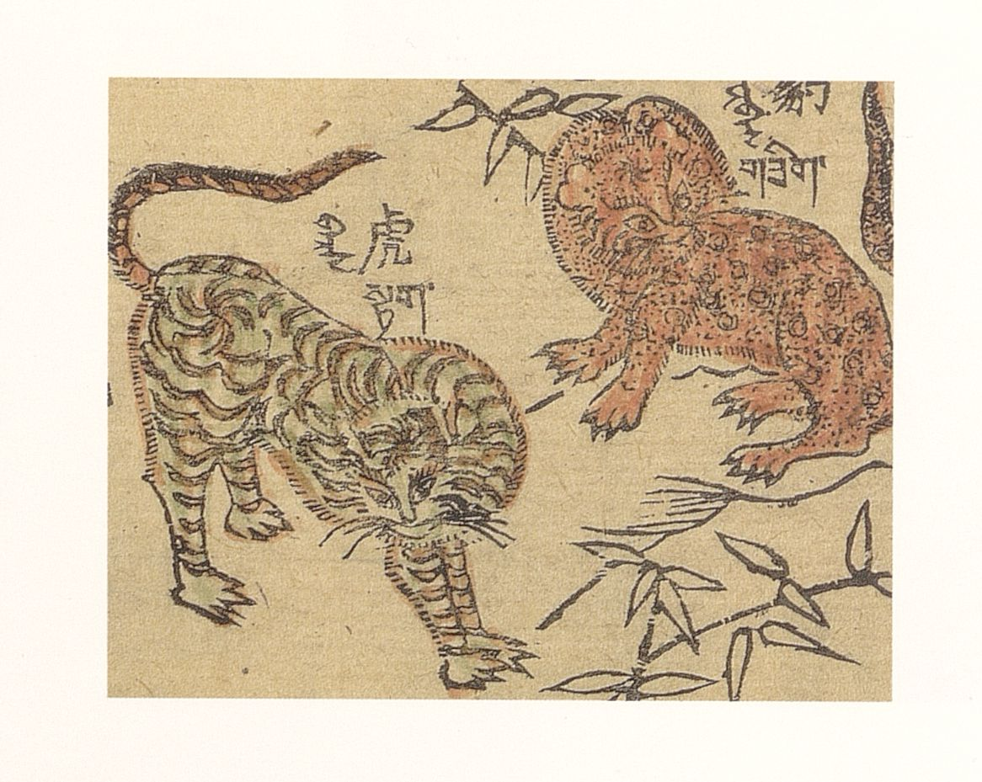
Block-book from Mongolia
Notes:
13

Slide 14
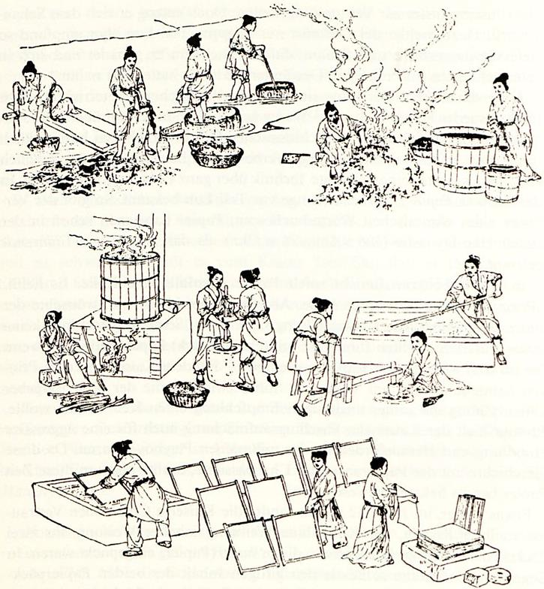
Chinese papermaking
Notes:
14

Slide 15
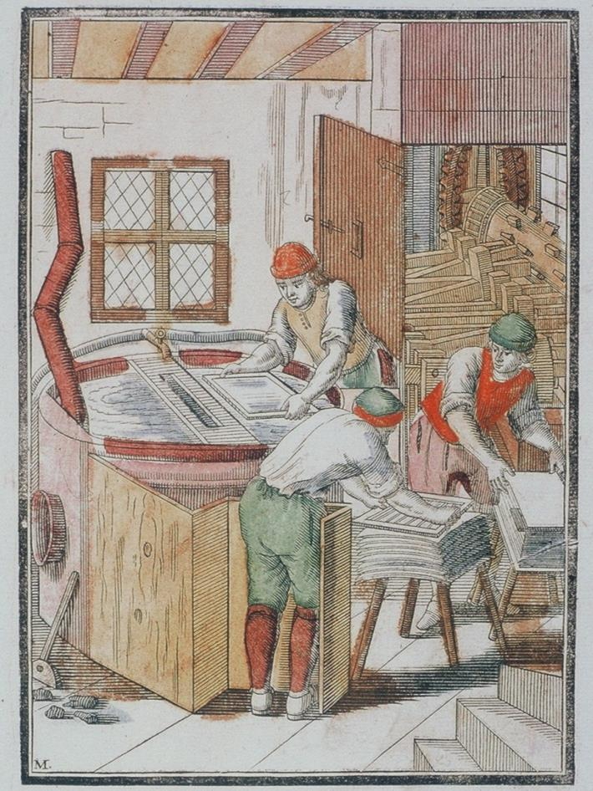
German and European papermaking
Notes:
15

Slide 16
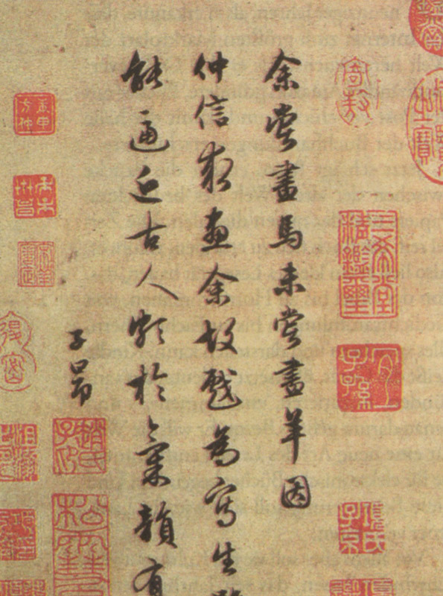
Chinese clay letters (around 1050)
Notes:
16

Slide 17
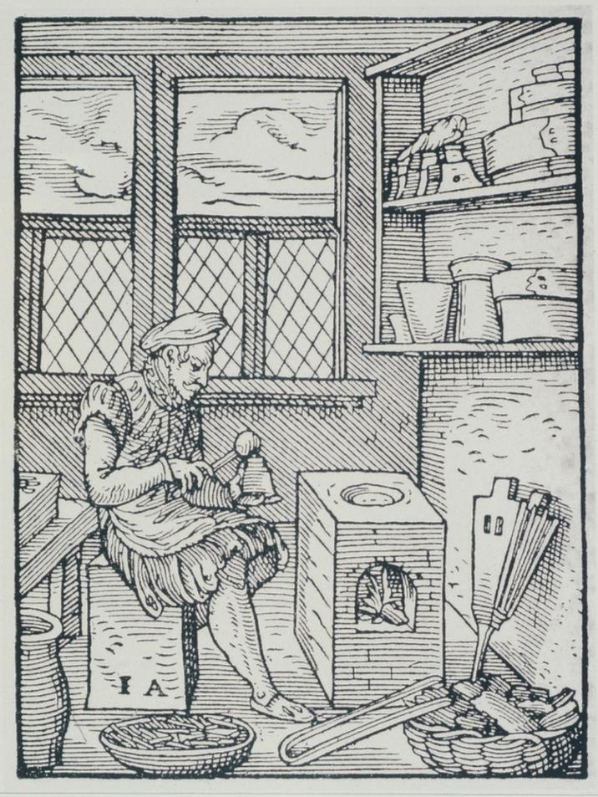
Type founders (1568)
Notes:
17

Slide 18
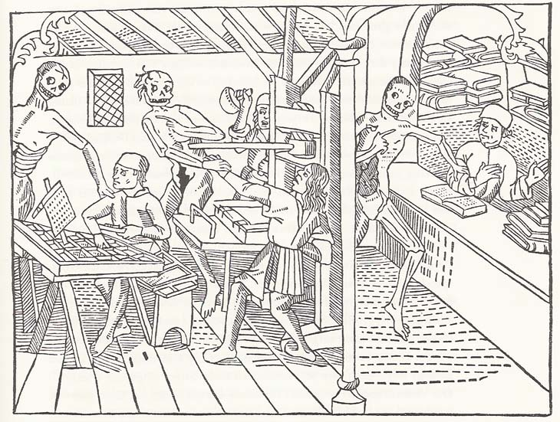

Slide 19
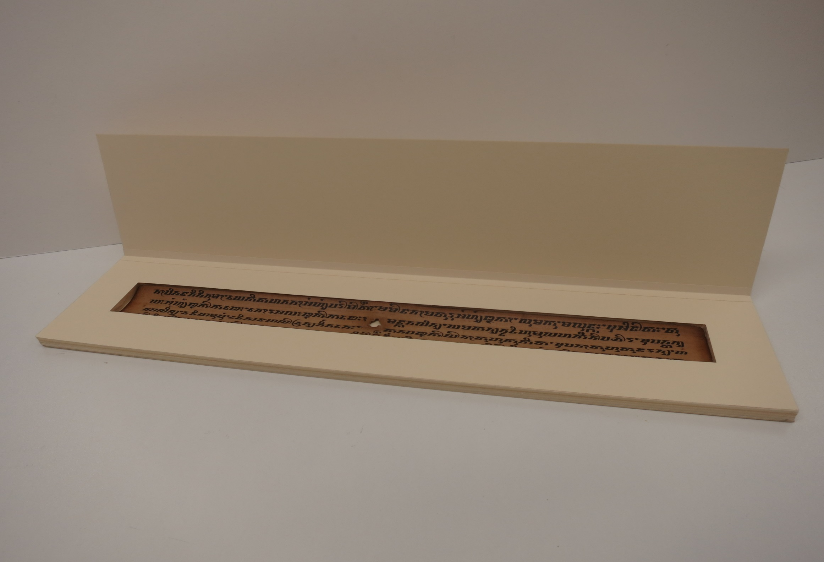
Java: Palmleaf manuscript

Slide 20
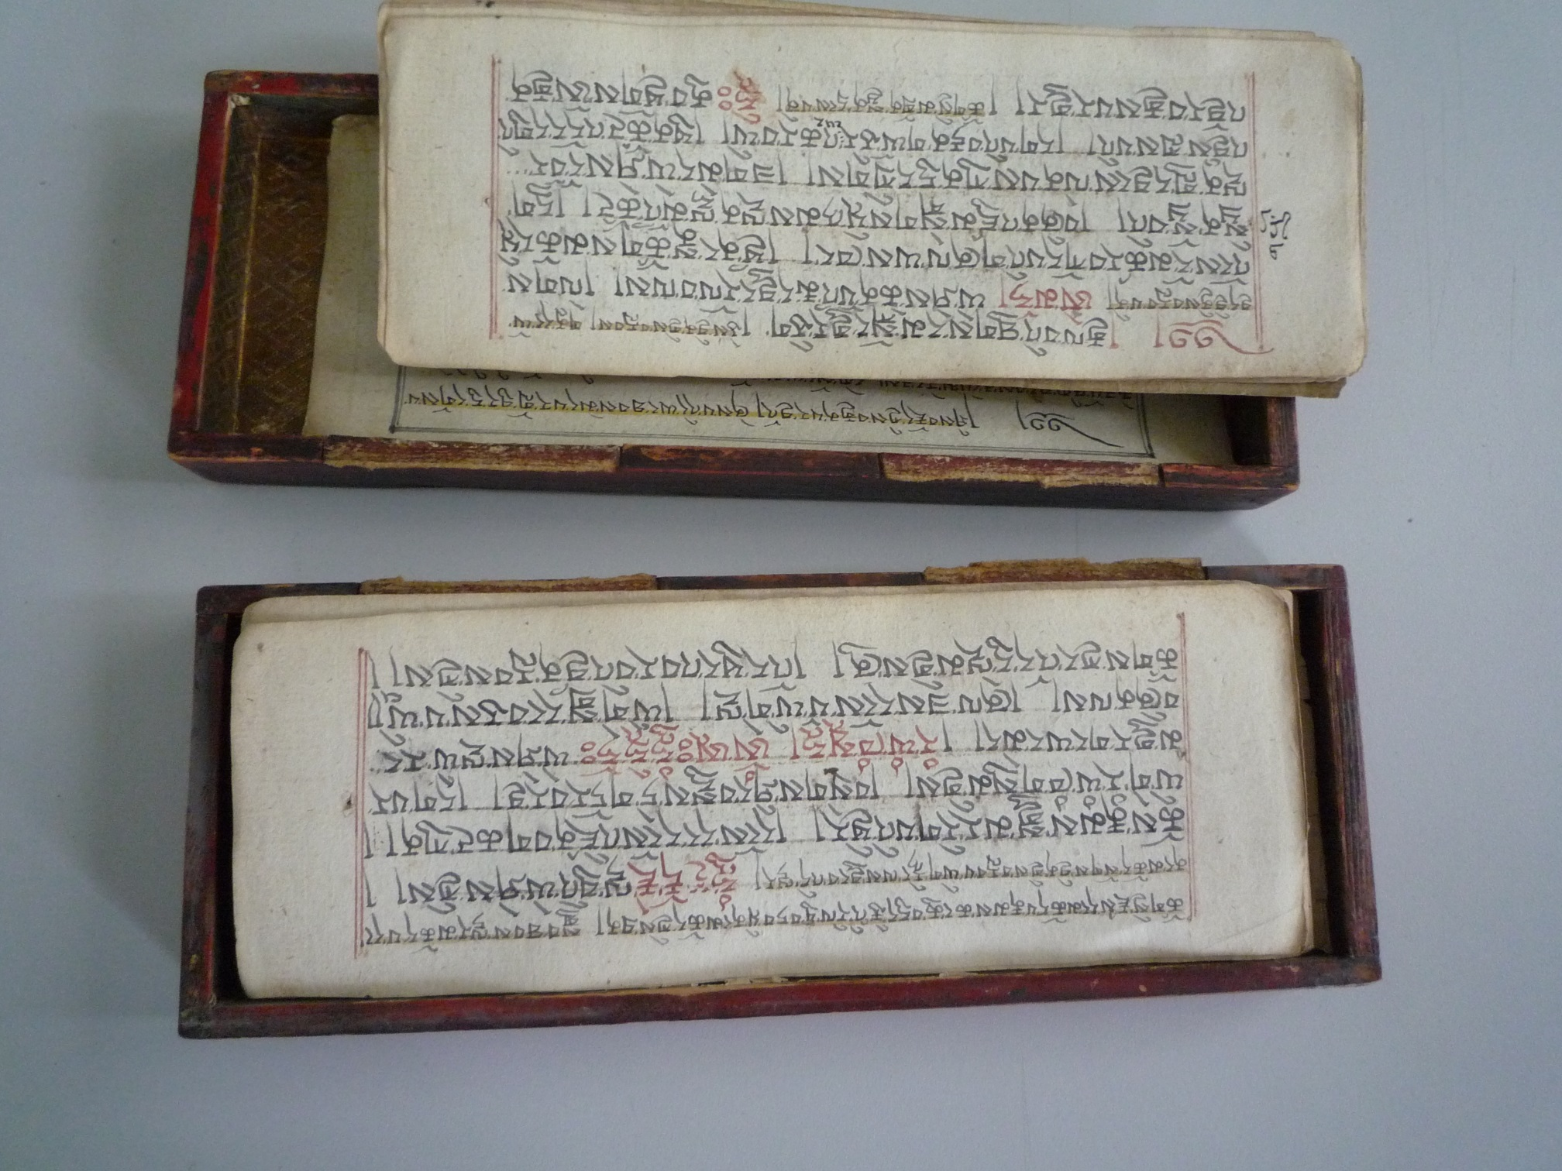
Mongolia: Book case 19th century

Slide 21
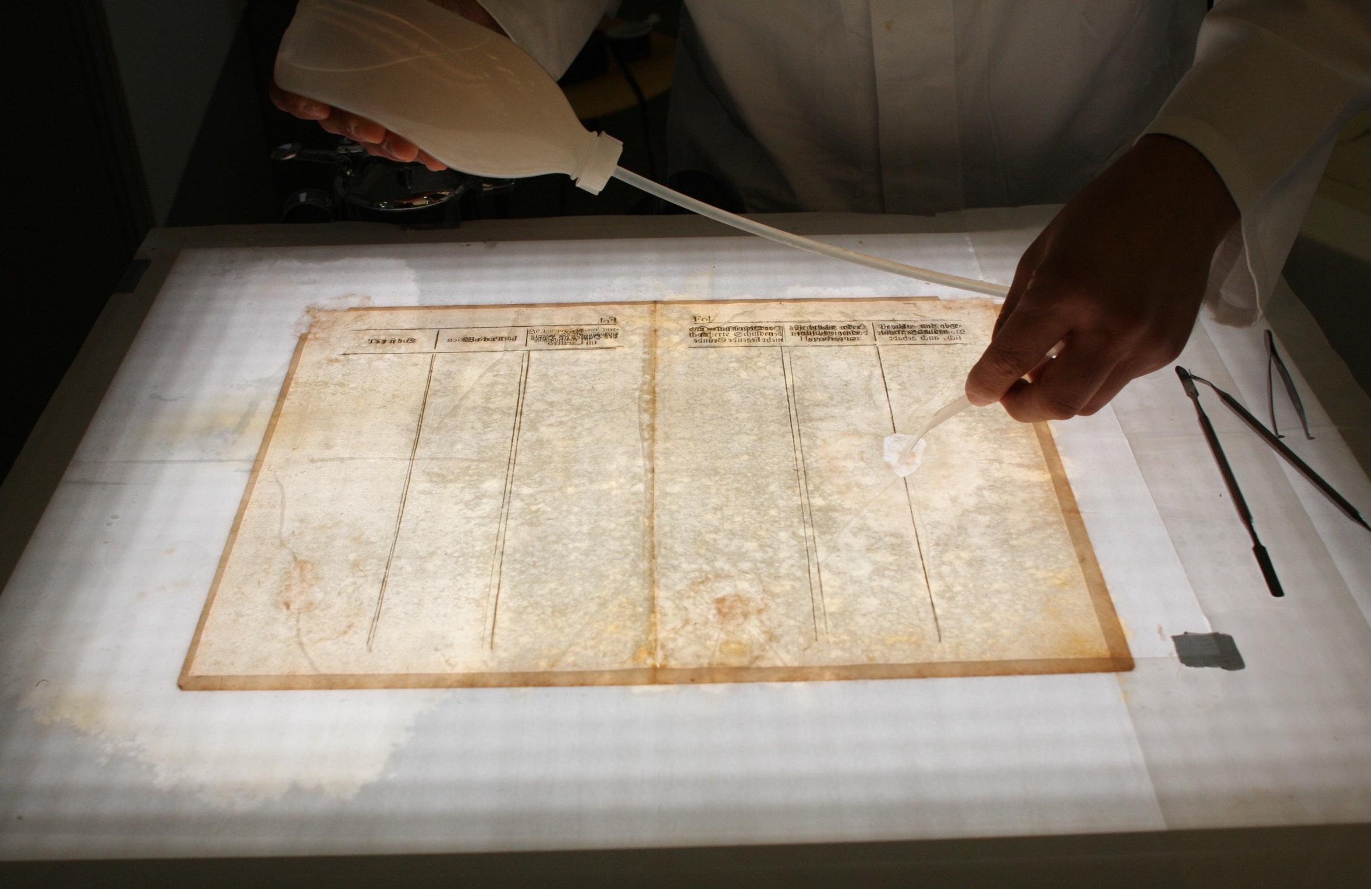
paperrestauration: Sizing

Slide 22
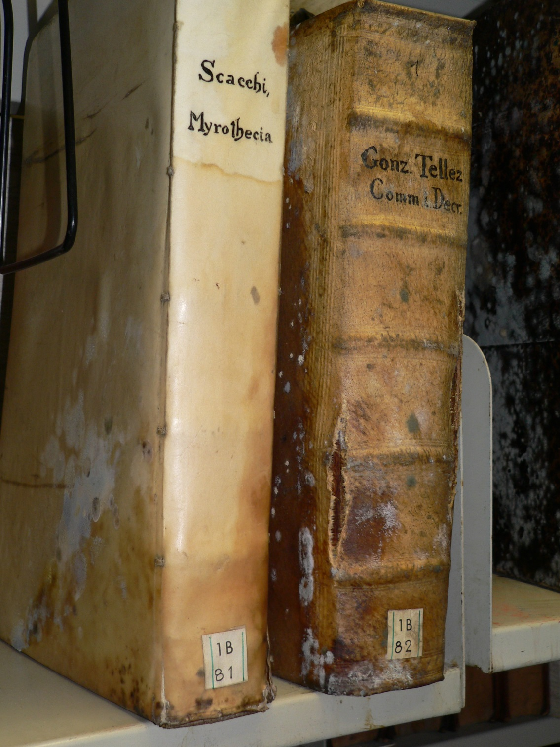
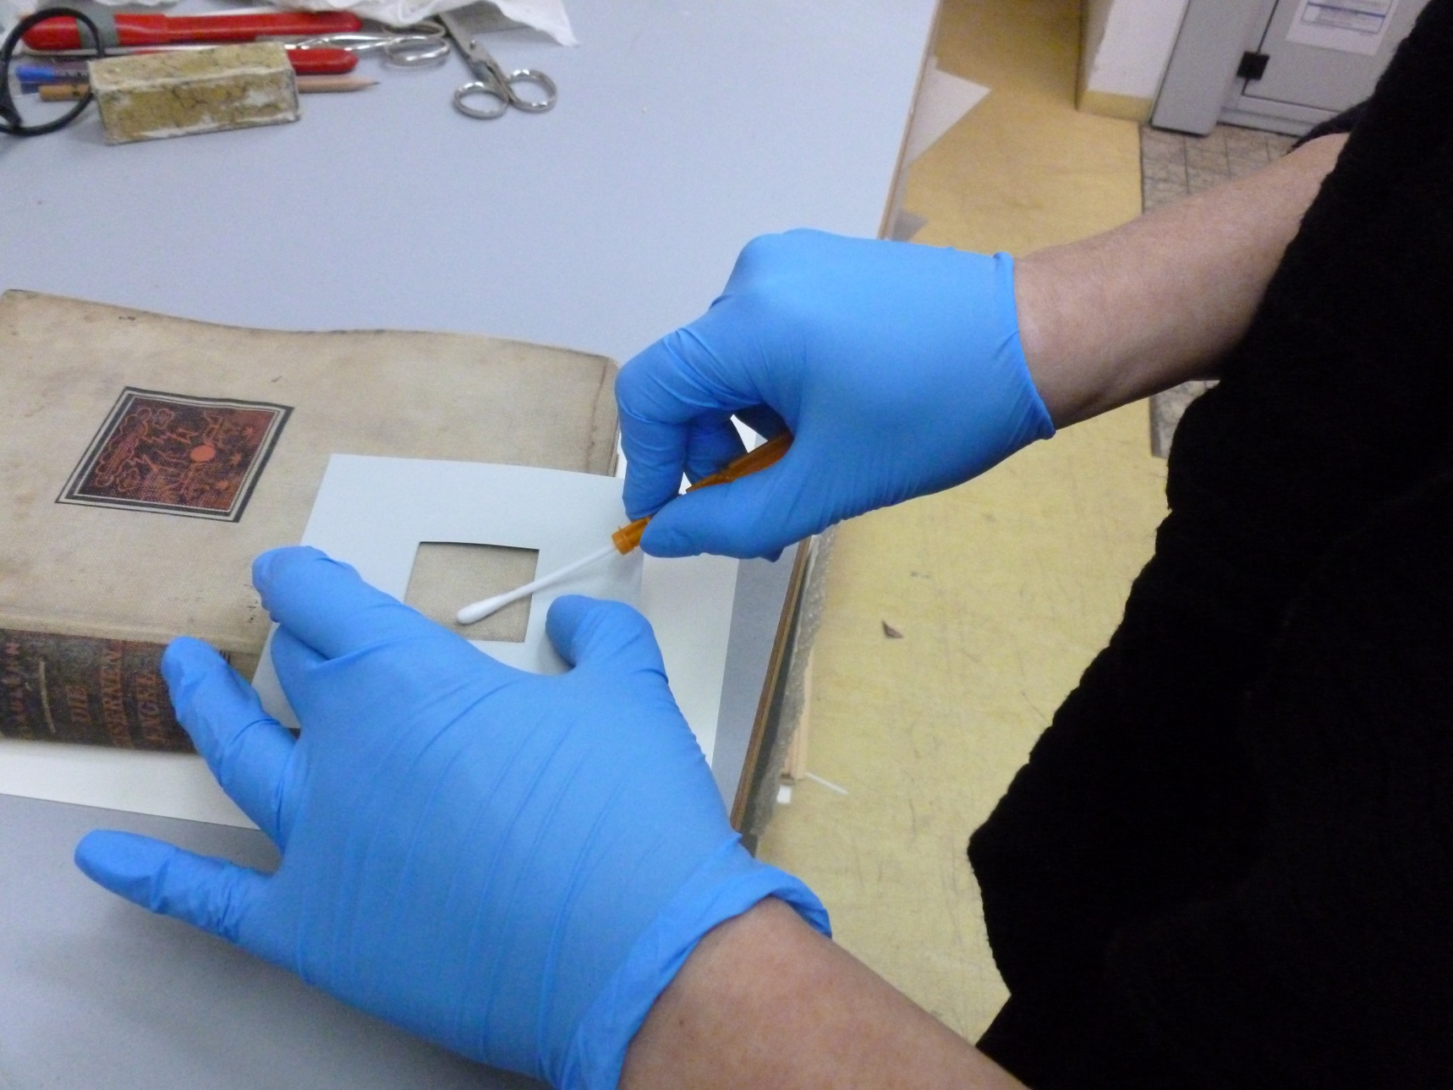
Water damage and mould: Testingsticks

Slide 23
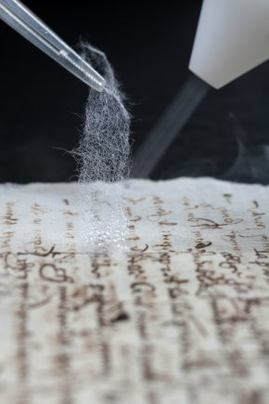
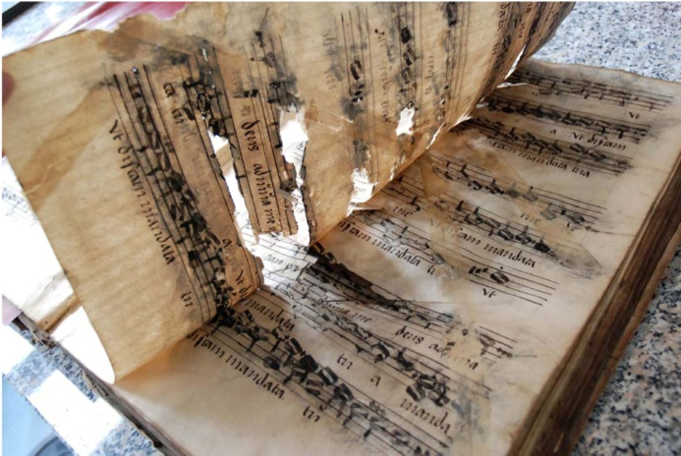
Ink corrosion

Slide 24
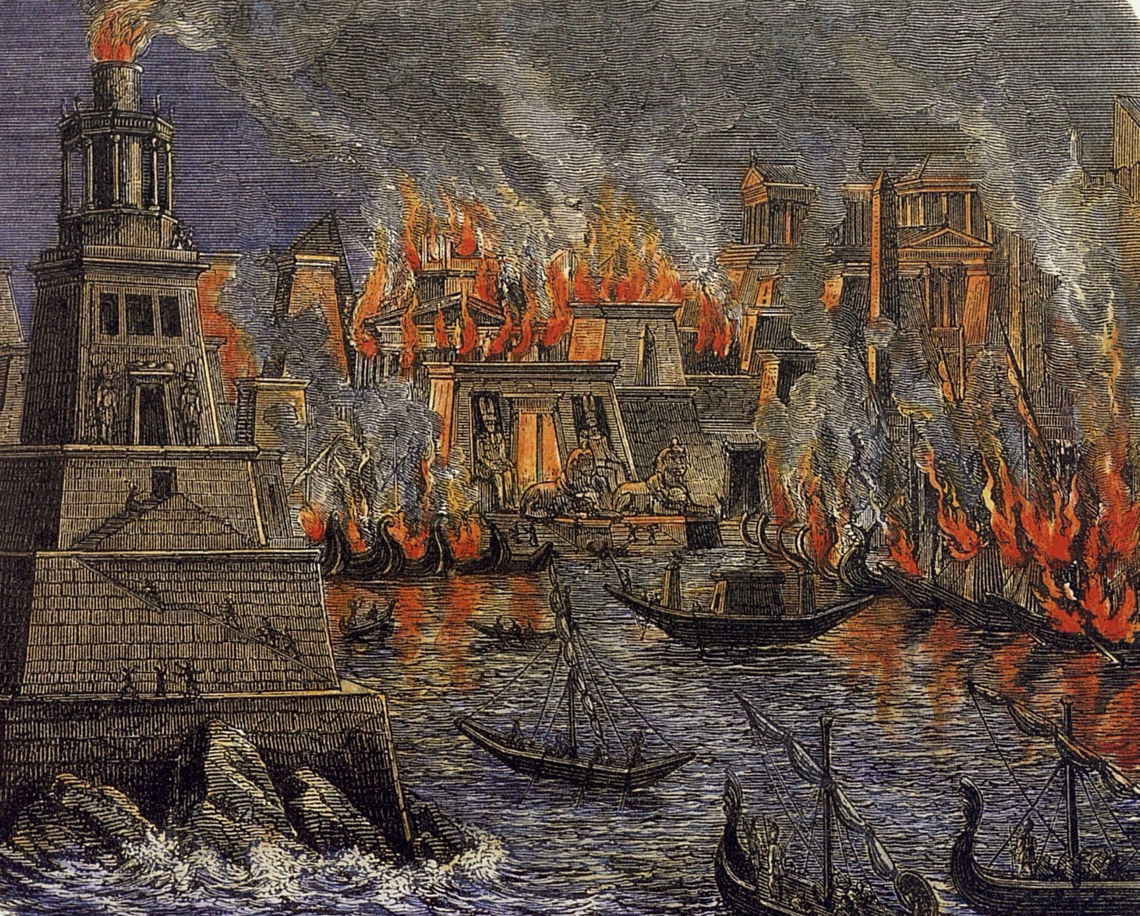
Library of Alexandria

Slide 25
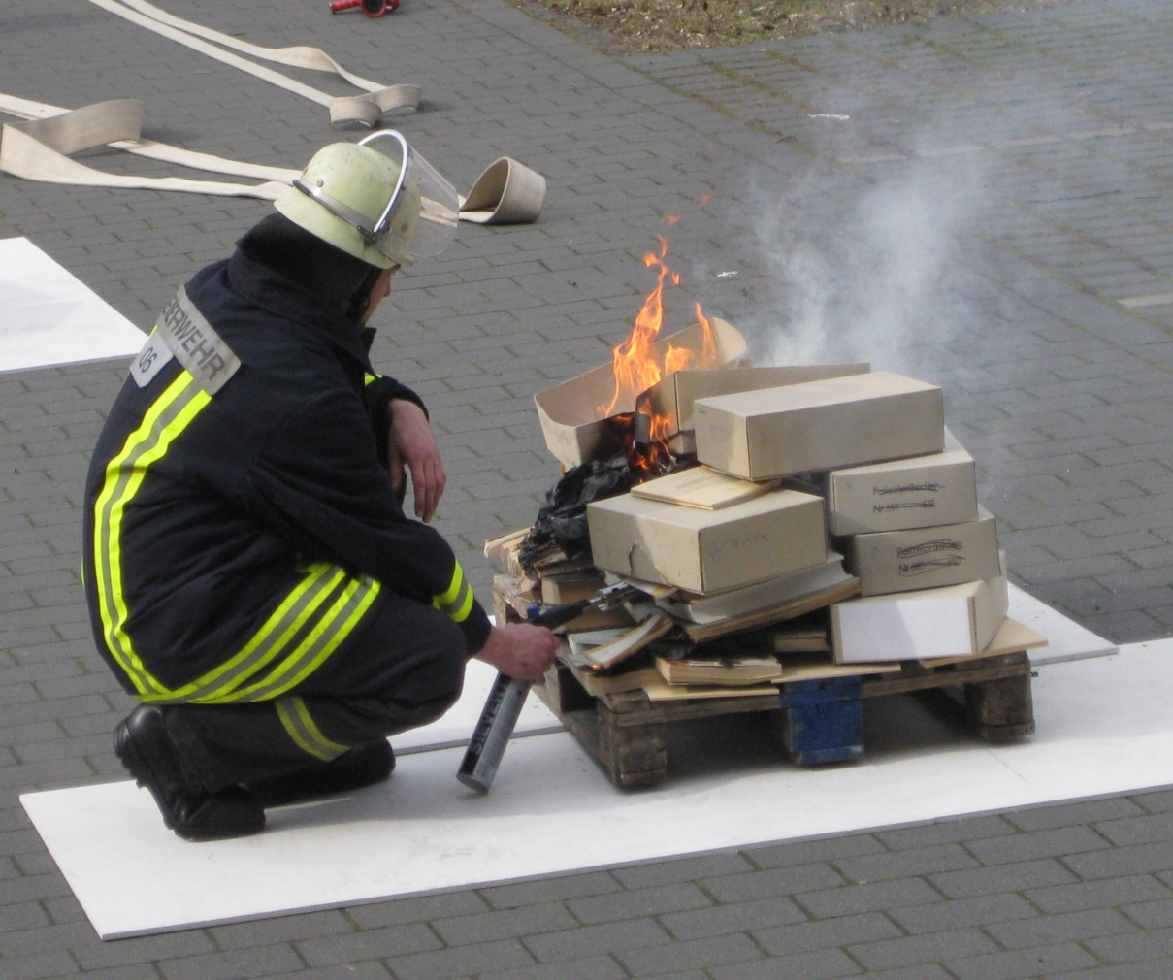
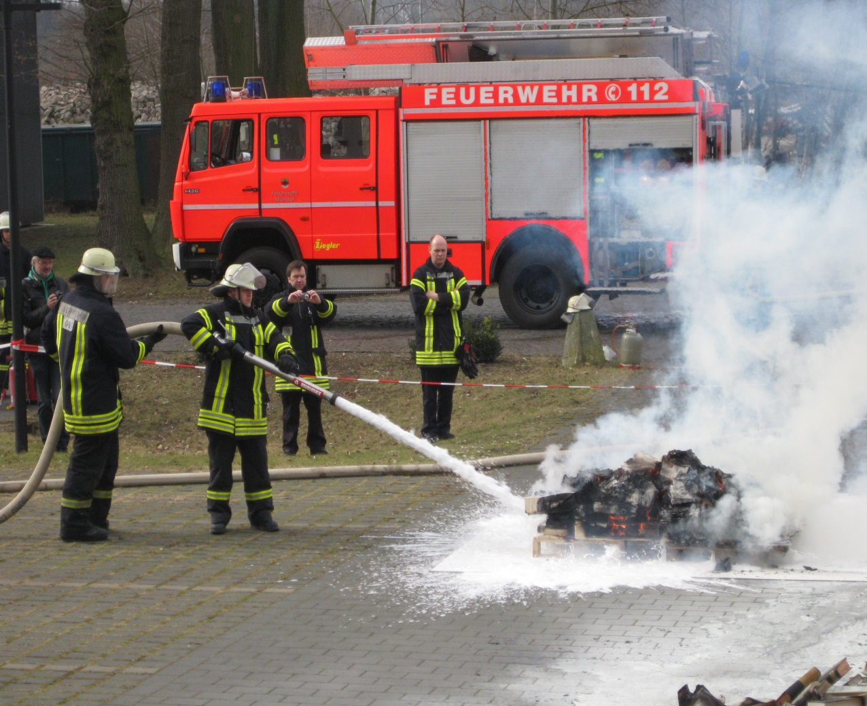
Emergency preparedness
Notes:
25

Slide 26
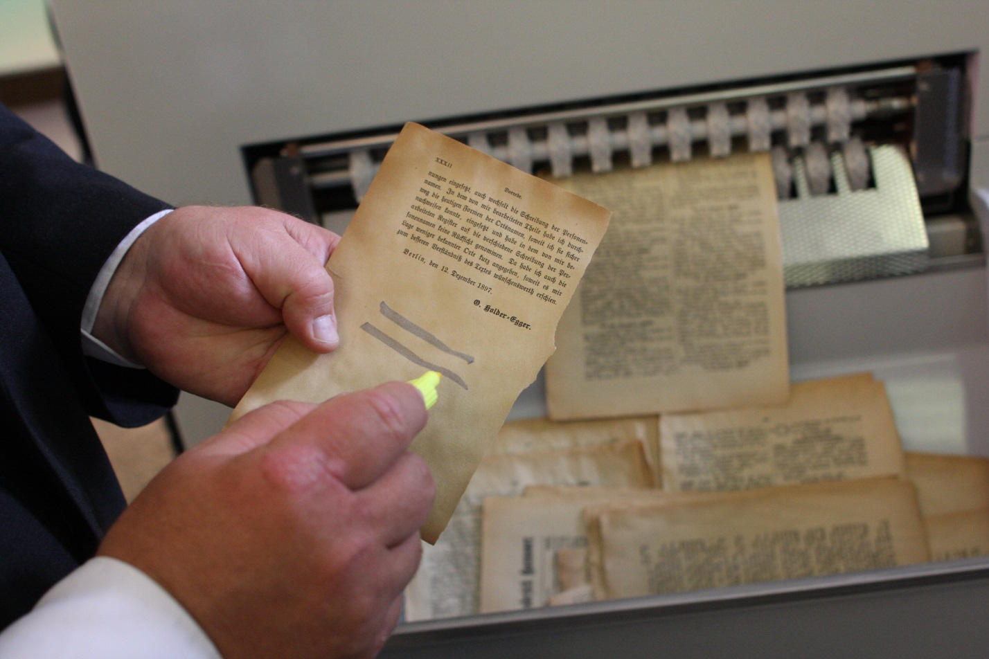
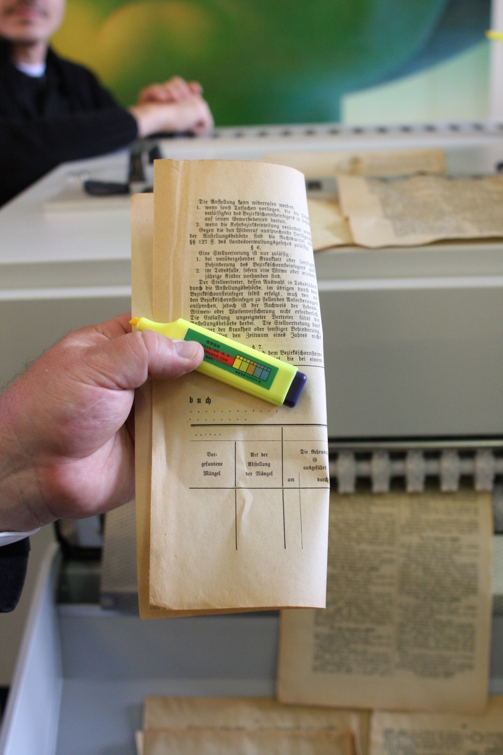
Deacidification
Paper decay and deacidification
Notes:
26

Slide 27
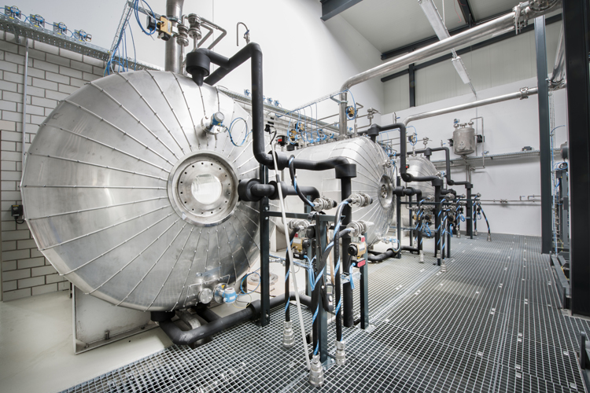
Deacidification methods
Papersave
Notes:
27

Slide 28
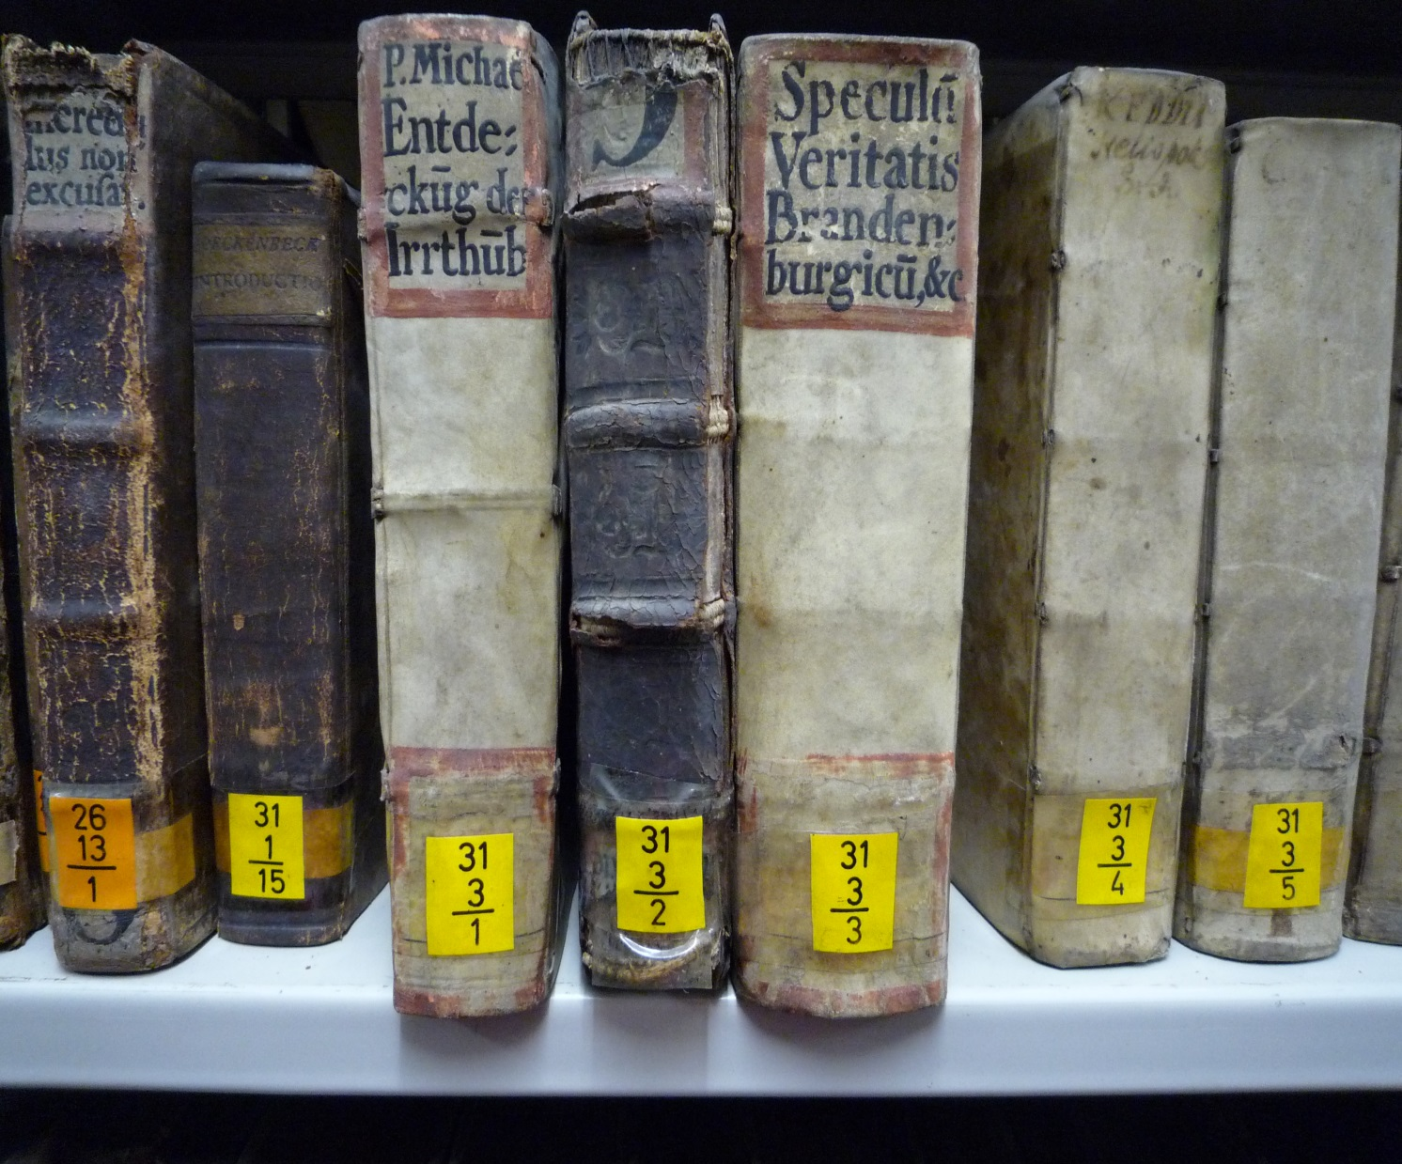
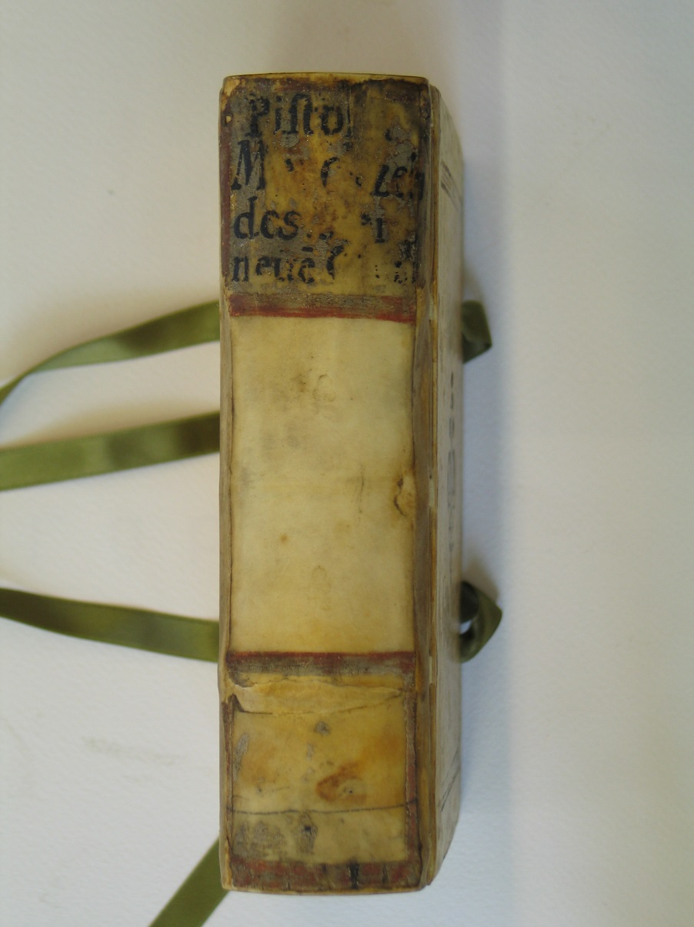
Individual restauration / single item treatment

Slide 29
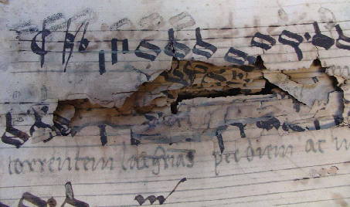
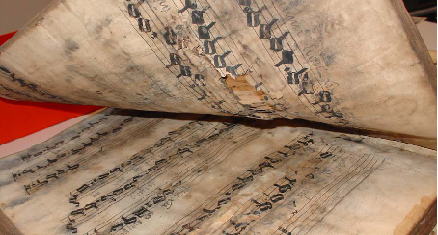
Restaurierung Chorbuch Mus. Pi Cod. VII Sammlung Pirna im Bestand der Sächsischen Landesbibliothek Dresden
Mechanische, biologische und chemische Schäden mit zum Teil erheblichen
Substanzverlusten
Restaurierungszeitrum:
März bis Juli 2007
Fotos: Anja Grubitzsch
Dokumentation: Angelika Starke

Slide 30
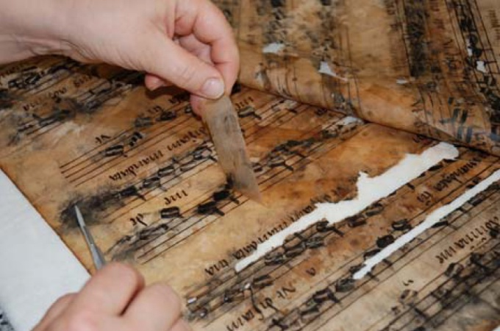
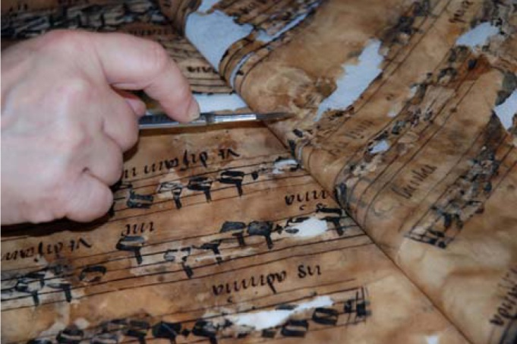
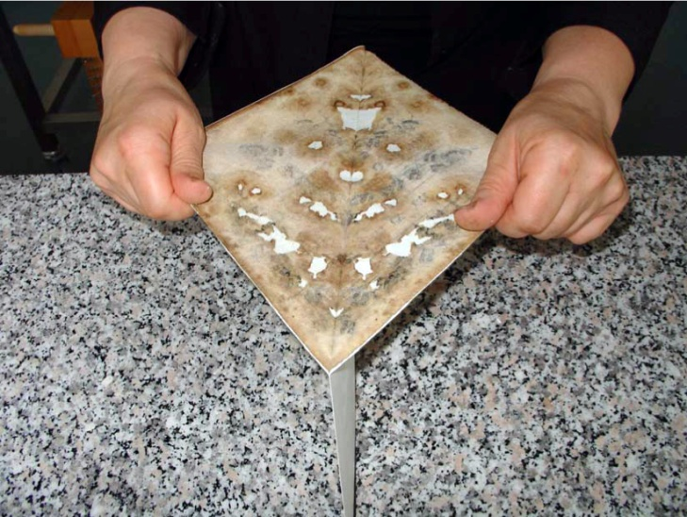
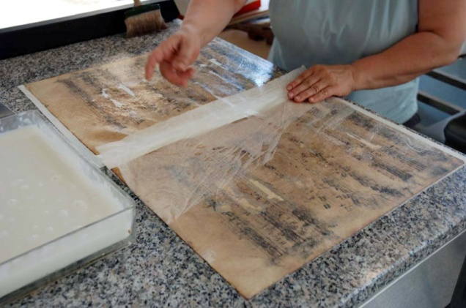
Restaurierung Chorbuch Mus. Pi Cod. VII Sammlung Pirna im Bestand der Sächsischen Landesbibliothek Dresden
Papierrestaurierung mit
der Spaltmethode
Das Papier wird vorbereitet und gespalten. Danach wird ein spezielles, hauchdünnes Japanpapier zwischen die Seitenhälften eingearbeitet.

Slide 31
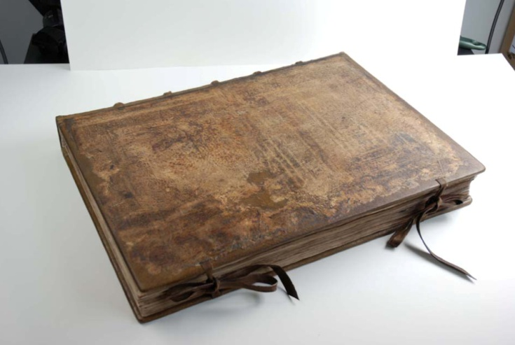
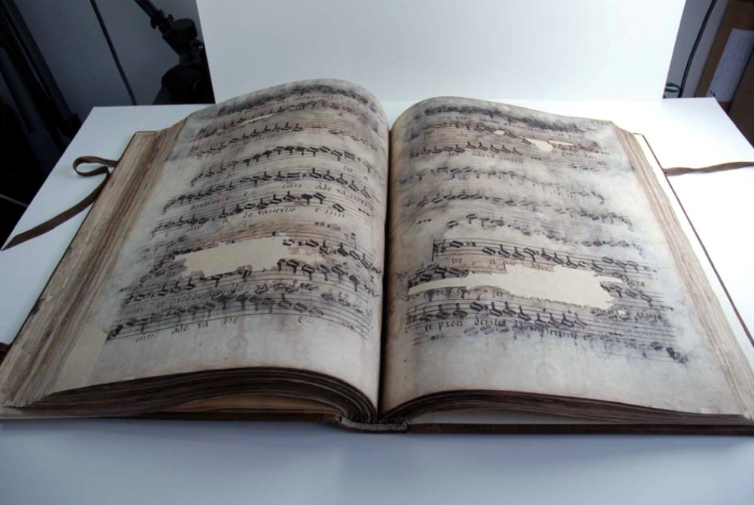
Restaurierung Chorbuch Mus. Pi Cod. VII Sammlung Pirna im Bestand der Sächsischen Landesbibliothek Dresden
Nach der Verklebung erfolgen verschiedene Bäder und die Trocknung, schließlich die Zusammenstellung der Blätter zum Buchblock und die Restaurierung des Einbandes.
Nach der Restaurierung ist die vorsichtige Benutzung des Chorbuches möglich.

Slide 32
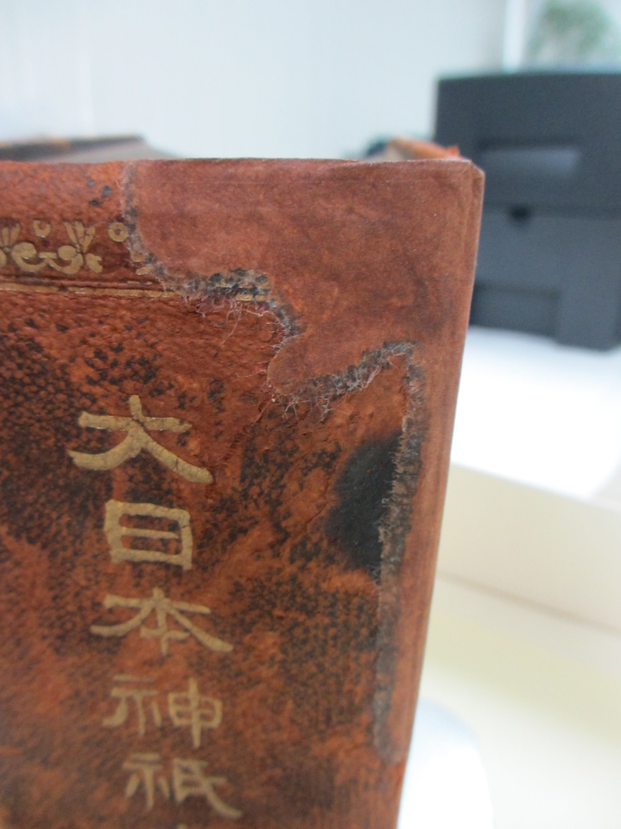
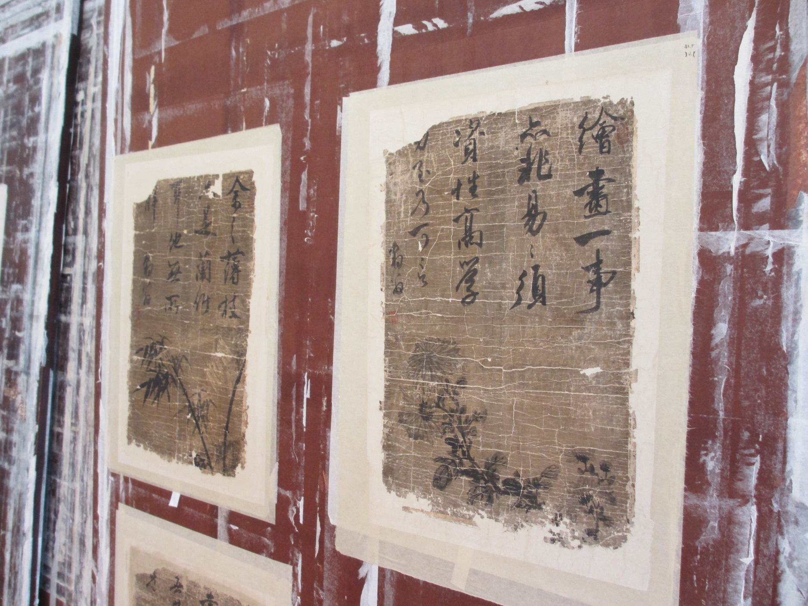
Preservation and Conservation
Single item treatment in National Library of Korea
Leather binding | Karibari
Notes:
32

Slide 33
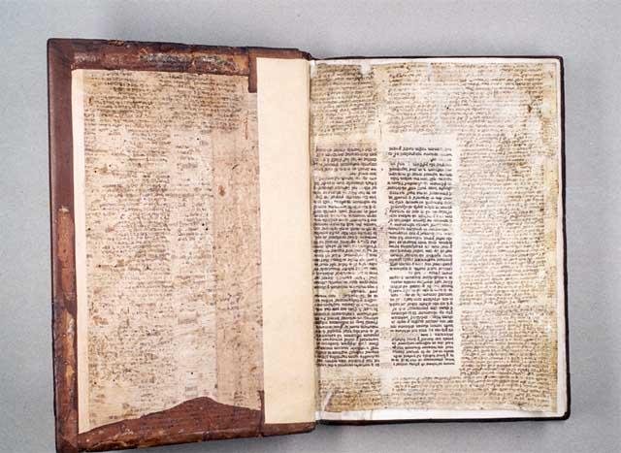
Restauration: 15th century

Slide 34
„preservation and restauration“
Ten theses
Books are cultural assets
Books are individuals
Discussion keeper and restaurator
Historical traces
Concluding age and history
Existing material
Reversability
Approved methods
Documentation
Fragments
Notes:
34

Slide 35
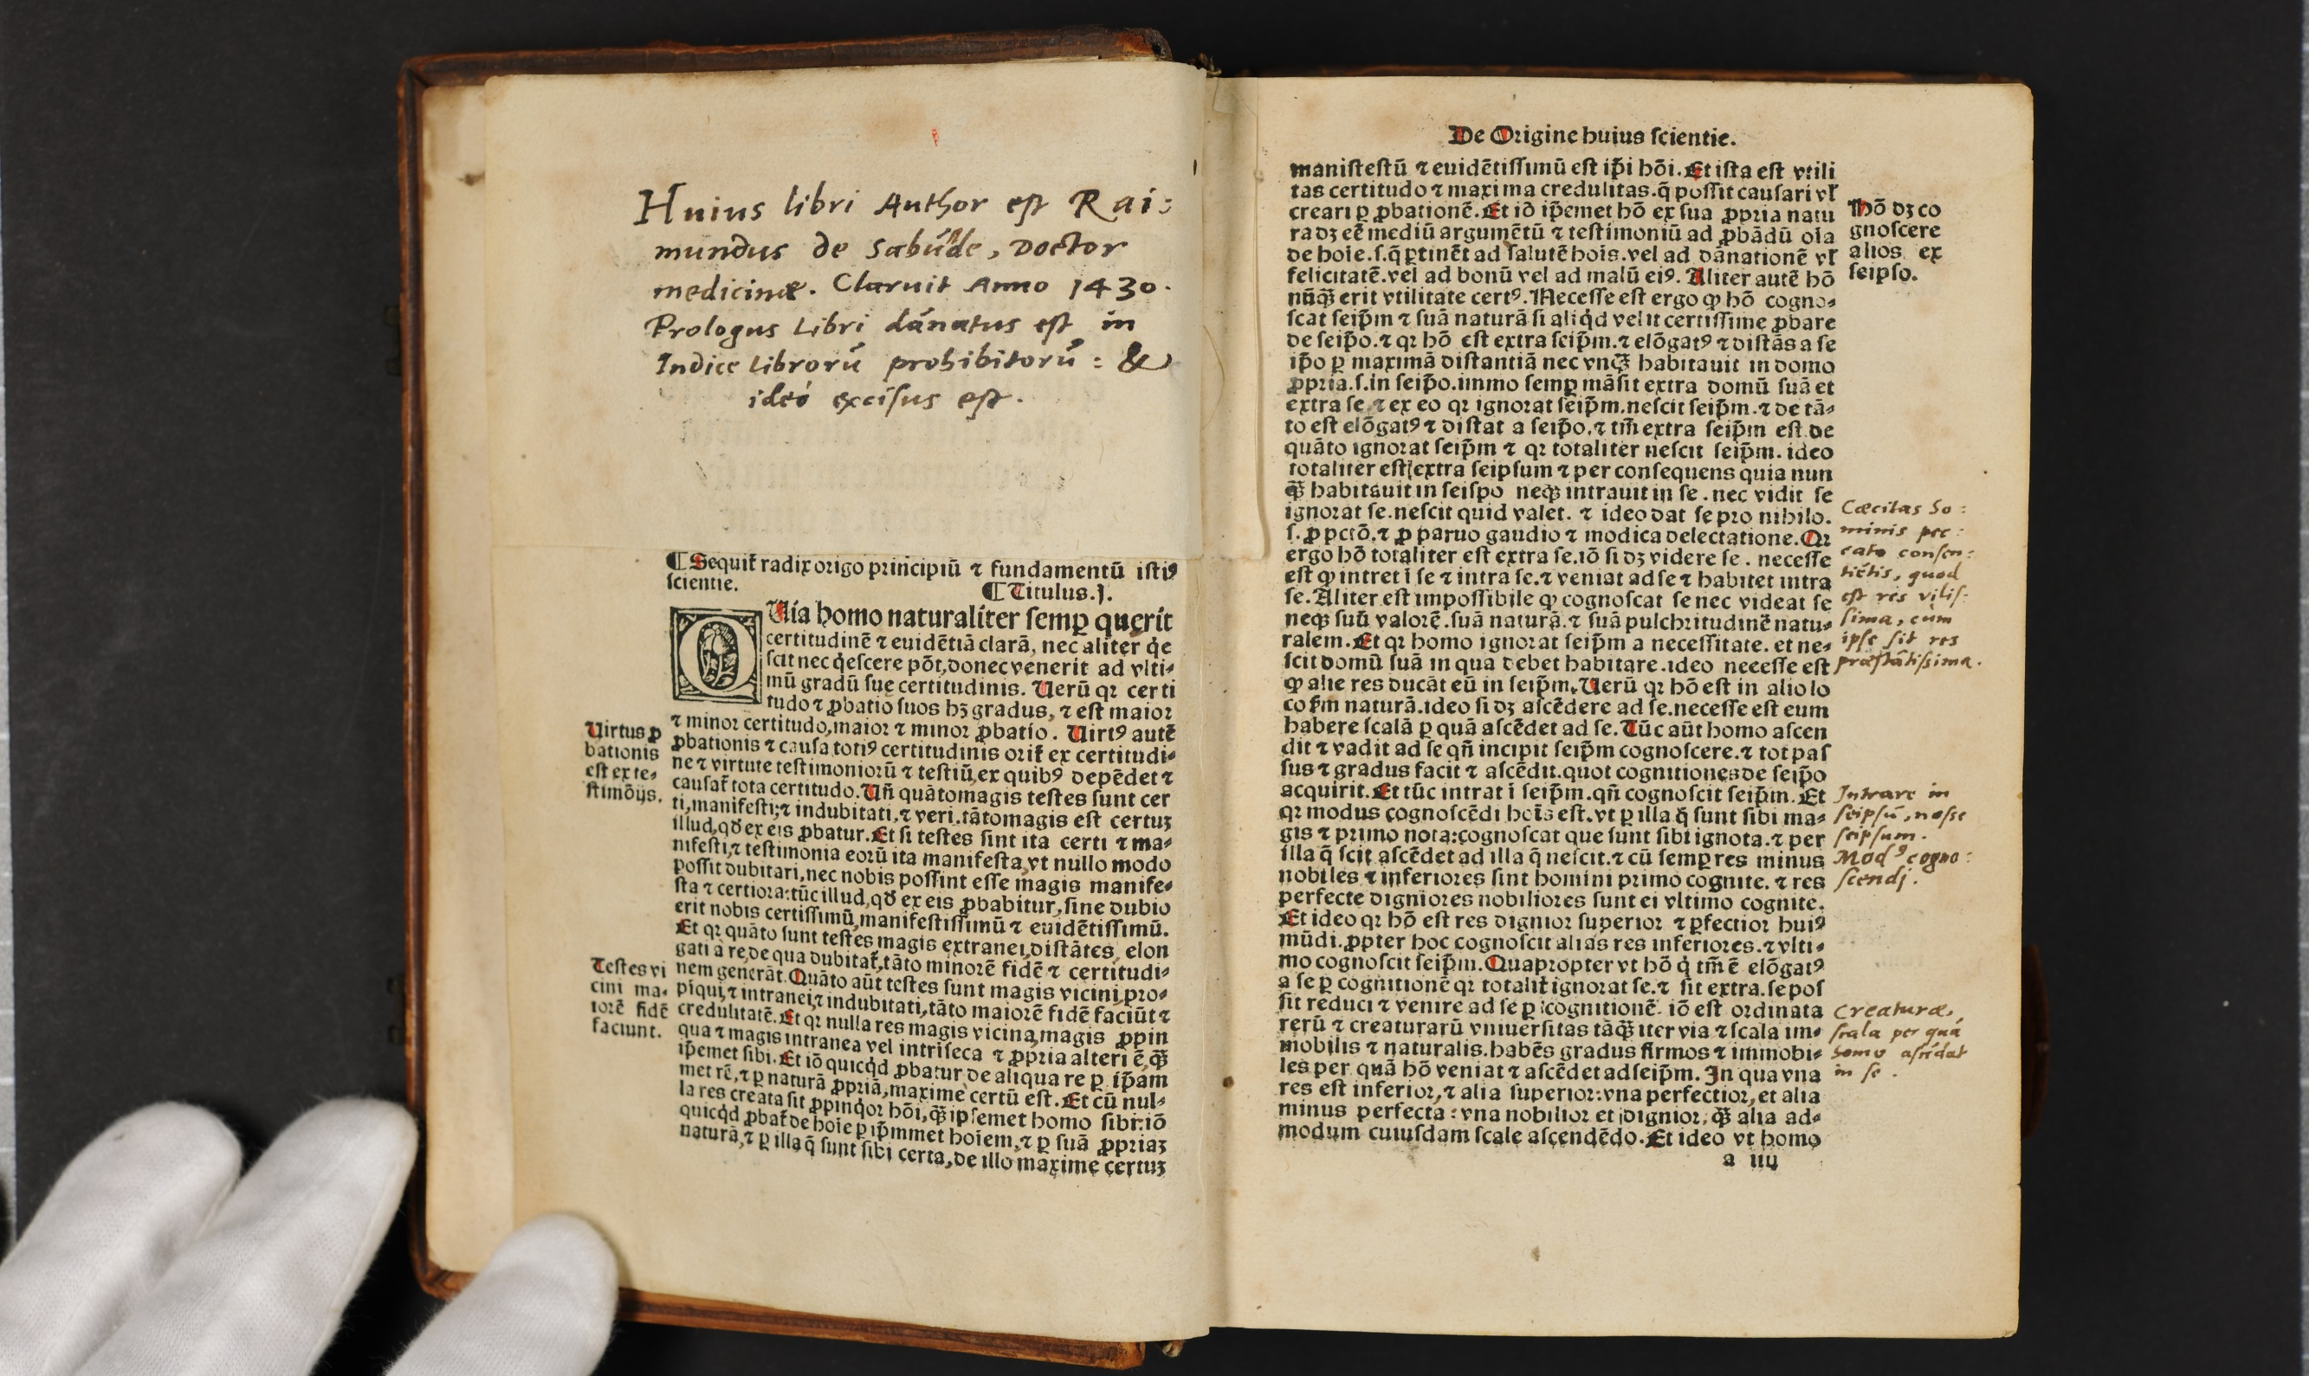
Censorship: Cologne 16th century

Slide 36
„preservation and restauration“
Ten theses
Books are cultural assets
Books are individuals
Discussion keeper and restaurator
Historical traces
Concluding age and history
Existing material
Reversability
Approved methods
Documentation
Fragments
Notes:
36

Slide 37
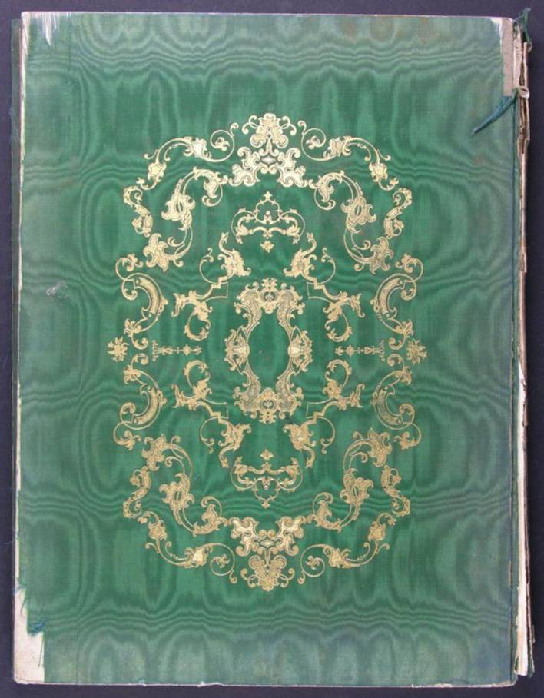
Silk binding: Germany 19th century before restauration

Slide 38
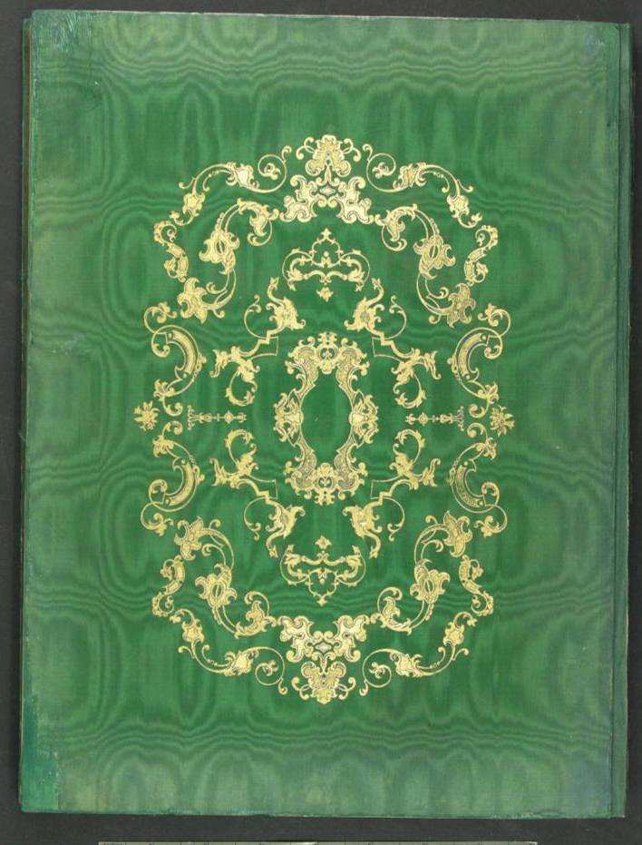
Silk binding: Germany 19th century after restauration

Slide 39
„preservation and restauration“
Ten theses
Books are cultural assets
Books are individuals
Discussion keeper and restaurator
Historical traces
Concluding age and history
Existing material
Reversability
Approved methods
Documentation
Fragments
Notes:
39

Slide 40
„preservation and restauration“
Thank you for your attention!
Reinhard Feldmann
Reinhard.feldmann@uni-muenster.de
Notes:
40

